Slide 1
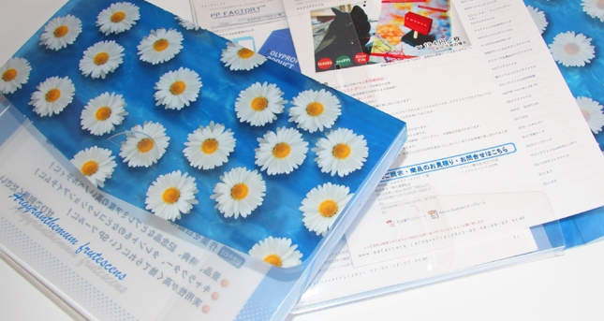
［商品名： PPブリーフケース ］
商品特徴：
①あのブリーフケースが驚きの低価格
②簡単組み立て式
③厚みのある書類の整理に最適
当社メリット：
当社生産高透明PPによる短納期・低価格を実現
業界最多色印刷機により豊かな表現が可能。
ｻｲｽﾞ：W320xH240xD22mm（組み立て時）
素材：PP（ﾎﾟﾘﾌﾟﾛﾋﾟﾚﾝ）高透明0.3mm厚
印刷：UVｵﾌｾｯﾄ印刷 0C/4C＋白＋ニス
梱包：要ご相談
梱包ｻｲｽﾞ：要ご相談
製作日数：校了後 約10日間（1万部）
生産地：日本 埼玉県
〒338-0004埼玉県さいたま市中央区本西4-16-15
048-853-5221

